Slide 1



Slide 2

Модуль 2: ЕМОЦІЙНИЙ РОЗВИТОК
Емоції, відчуття, настрій, почуття

Slide 3
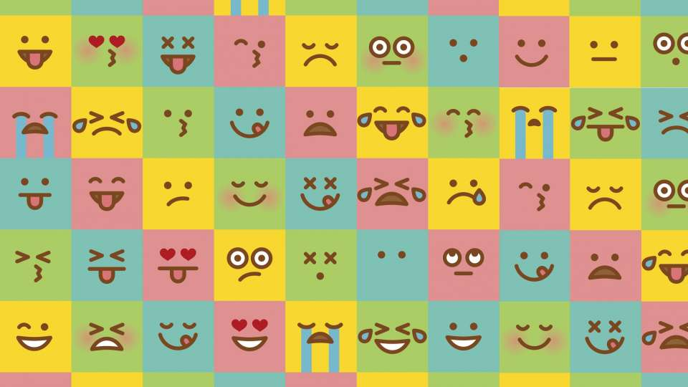
ЕМОЦІЇ- ЦЕ??
такий фрукт?
назва якоїсь тварини??
марка телефону???

Slide 4
ЕМОЦІЇ- ЦЕ НАША РЕАКЦІЯ НА ЩОСЬ
(подія, інша людина, запахи, звуки і т.д. )

Slide 5
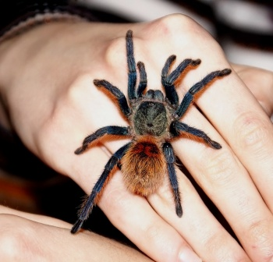

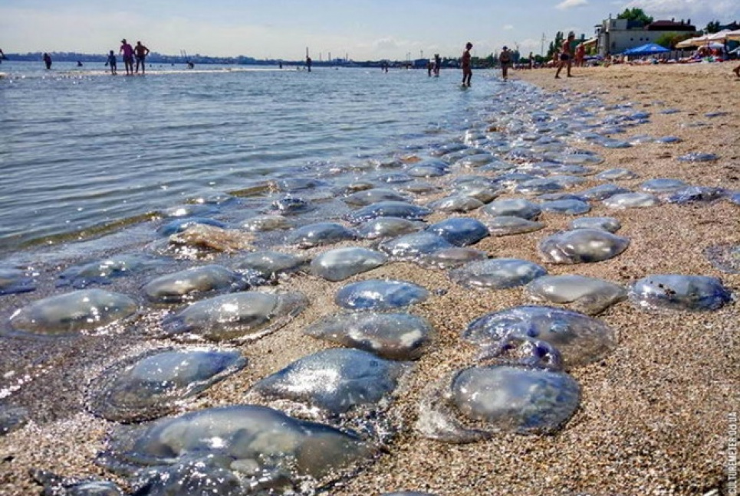



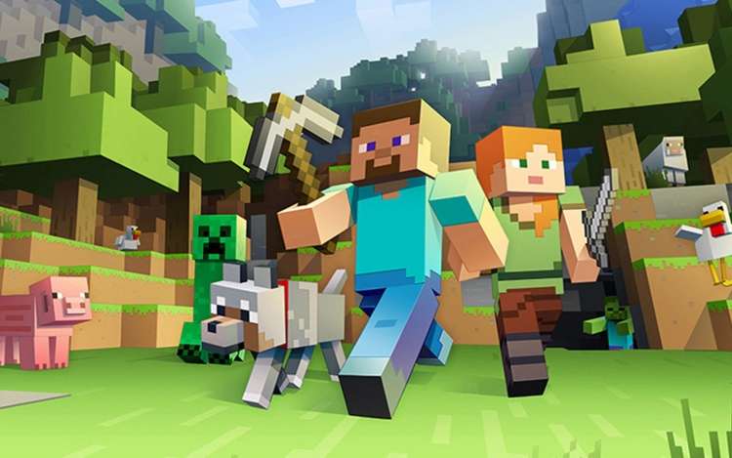

НАПРИКЛАД

Slide 6
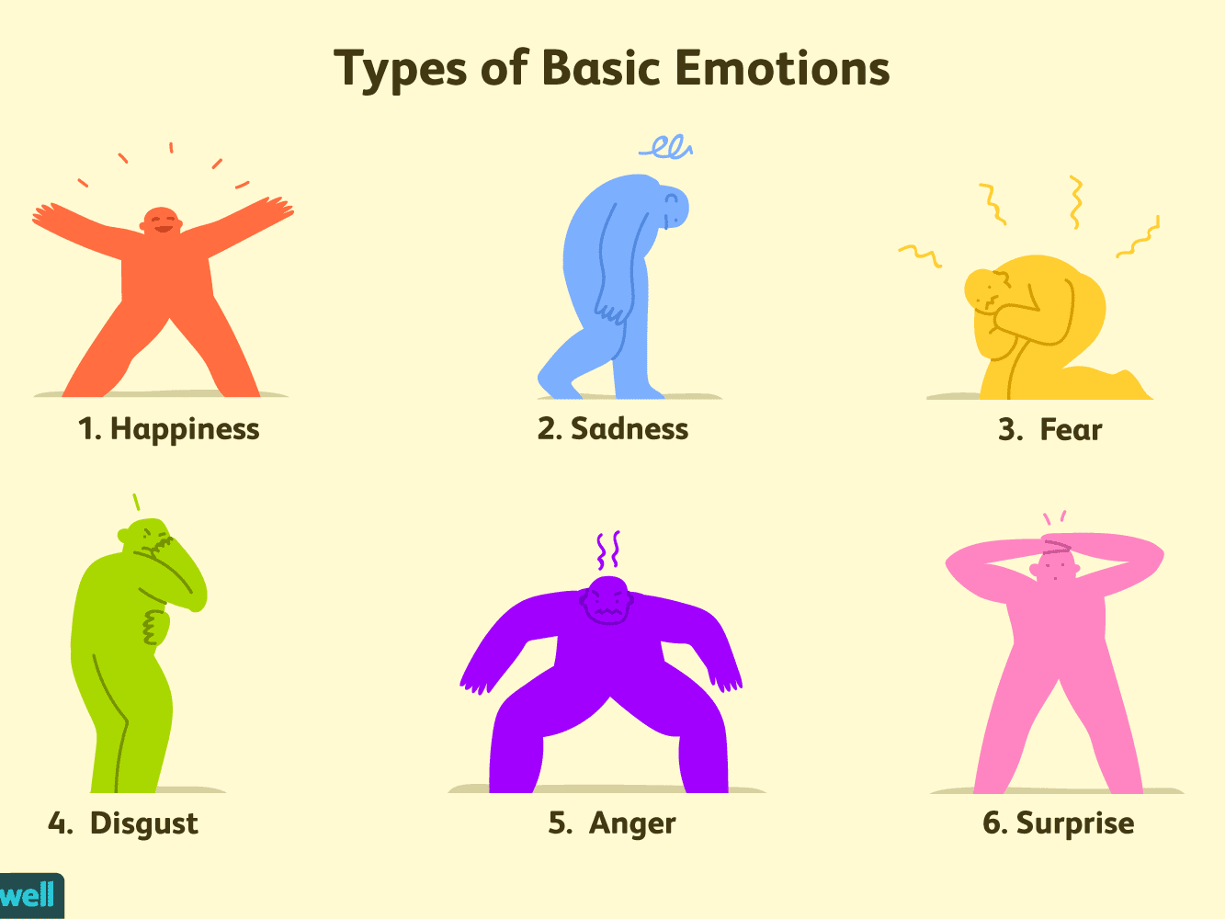
ІСНУЄ 6 БАЗОВИХ ЕМОЦІЙ
РАДІСТЬ
СУМ
ОГИДА
СТРАХ
ЗЛІСТЬ
ЗДИВУВАННЯ

Slide 7

ГРА “Я КРАСИВА”
Потрібно проговорювати одну і ту саму фразу 7-8 разів щоразу демонструючи іншу емоцію

Slide 8

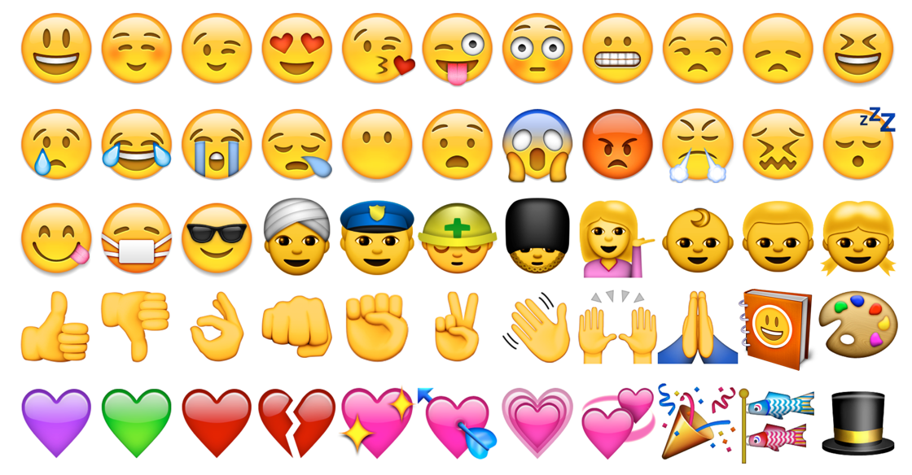
НАМ ПОТРІБНІ ЕМОЦІЇ НАВІТЬ В МЕРЕЖІ

Slide 9

ПЕРЕВІРИМО СВОЮ ПАМ’ЯТЬ
ПОТРІБНО НАПИСАТИ ЯКОМОГА БІЛЬШЕ ЕМОЦІЙ ЗА 1 ХВИЛИНУ

Slide 10
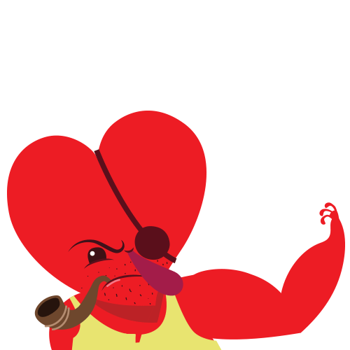
ВІДЧУТТЯ
фізична реаКція організму на щось

Slide 11
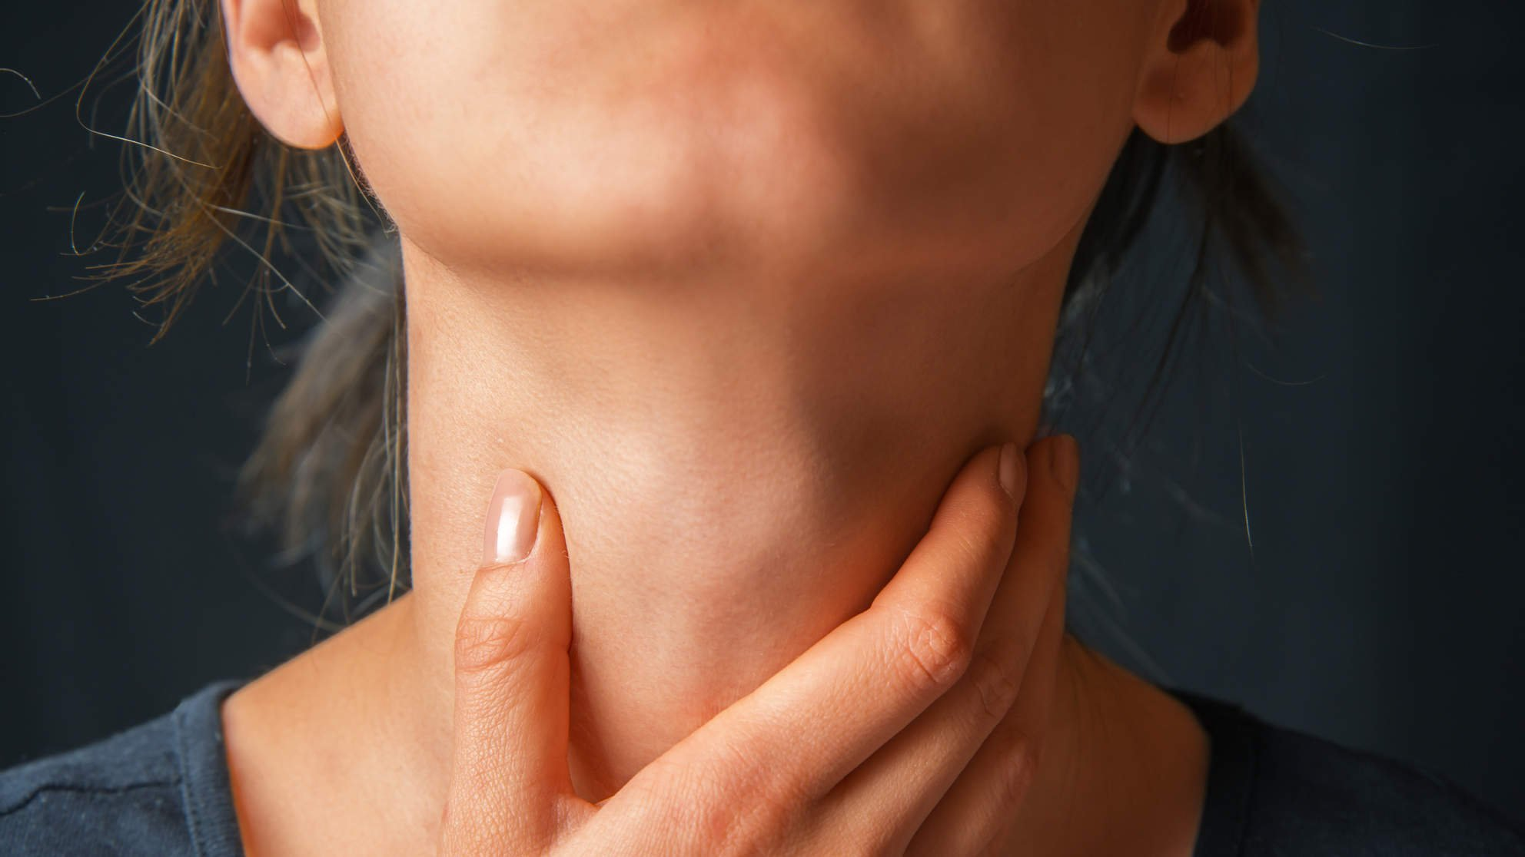

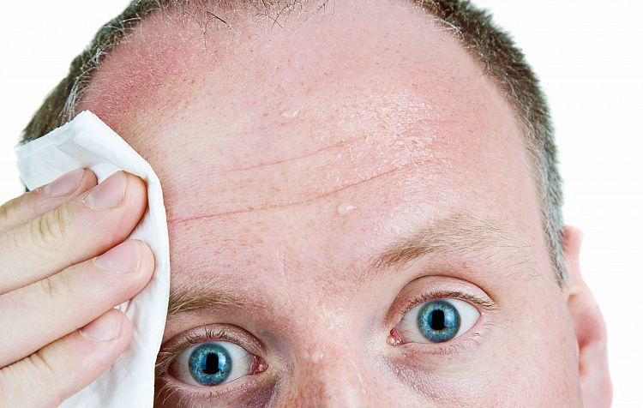
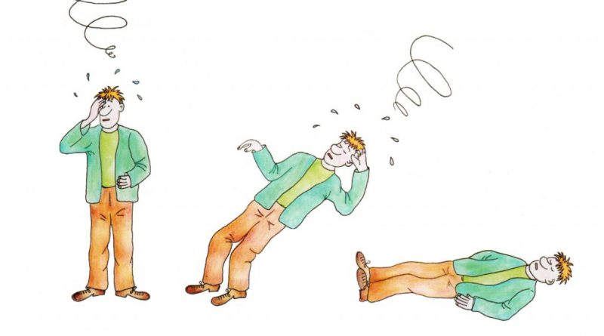
КЛУБОК В ГОРЛІ
СЕРЦЕ ВИСКАКУЄ З ГРУДЕЙ
ХОЛОДНИЙ ПІТ
ВТРАТА СВІДОМОСТІ

Slide 12
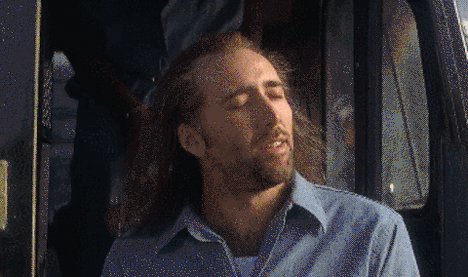
НАСТРІЙ
СТІЙКИЙ ЕМОЦІЙНИЙ СТАН, ЯКИЙ ВАЖКО ЗМІНИТИ
АЛЕ МОЖЛИВО))
СТІЙКИЙ ЕМОЦІЙНИЙ СТАН, ЯКИЙ ВАЖКО ЗМІНИТИ
АЛЕ МОЖЛИВО))

Slide 13
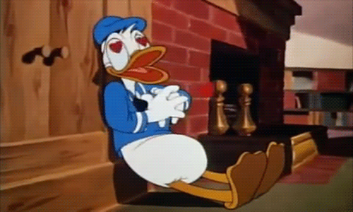
ПОЧУТТЯ
СТІЙКЕ ТА УЗАГАЛЬНЕНЕ СТАВЛЕННЯ ДО ЧОГОСЬ (КОГОСЬ)

Slide 14
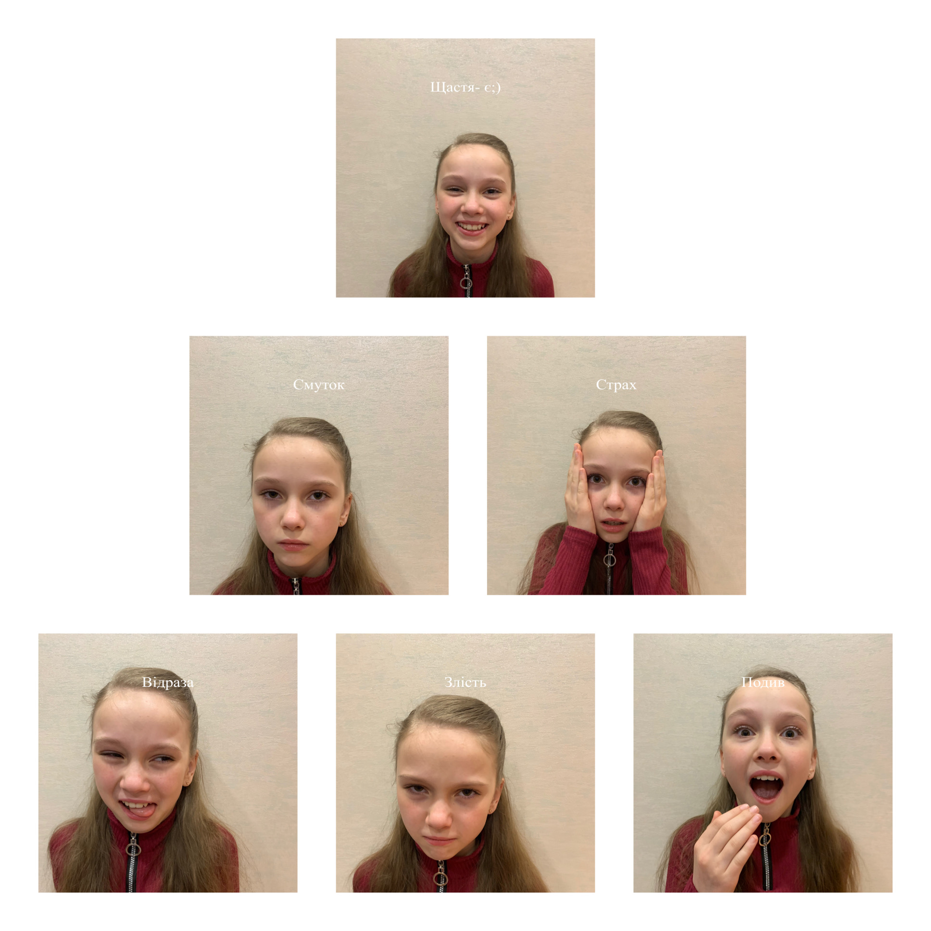
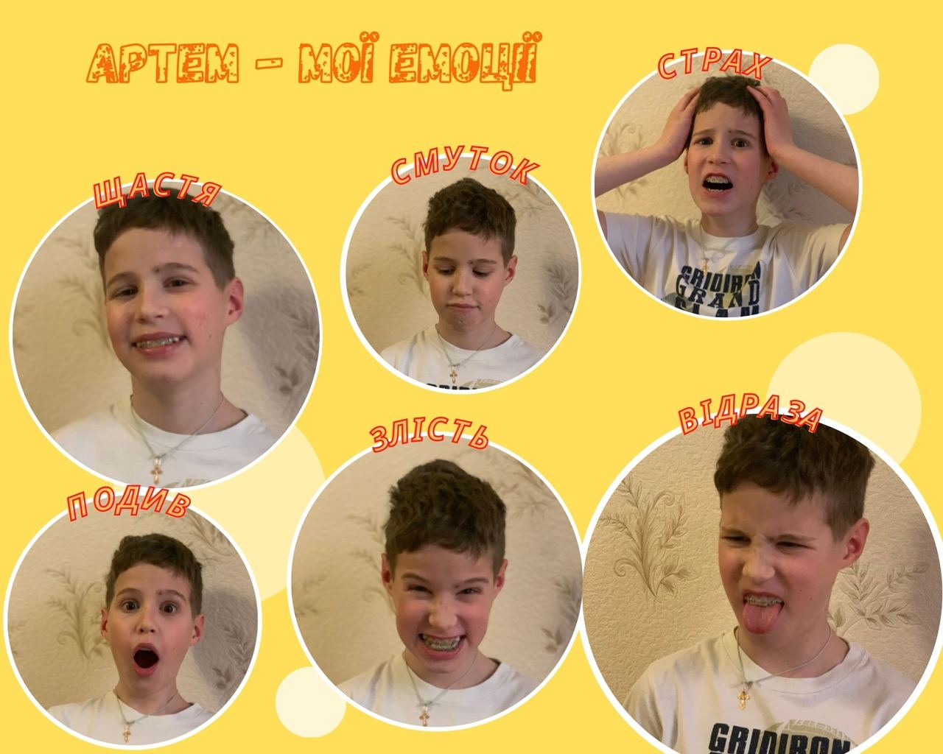
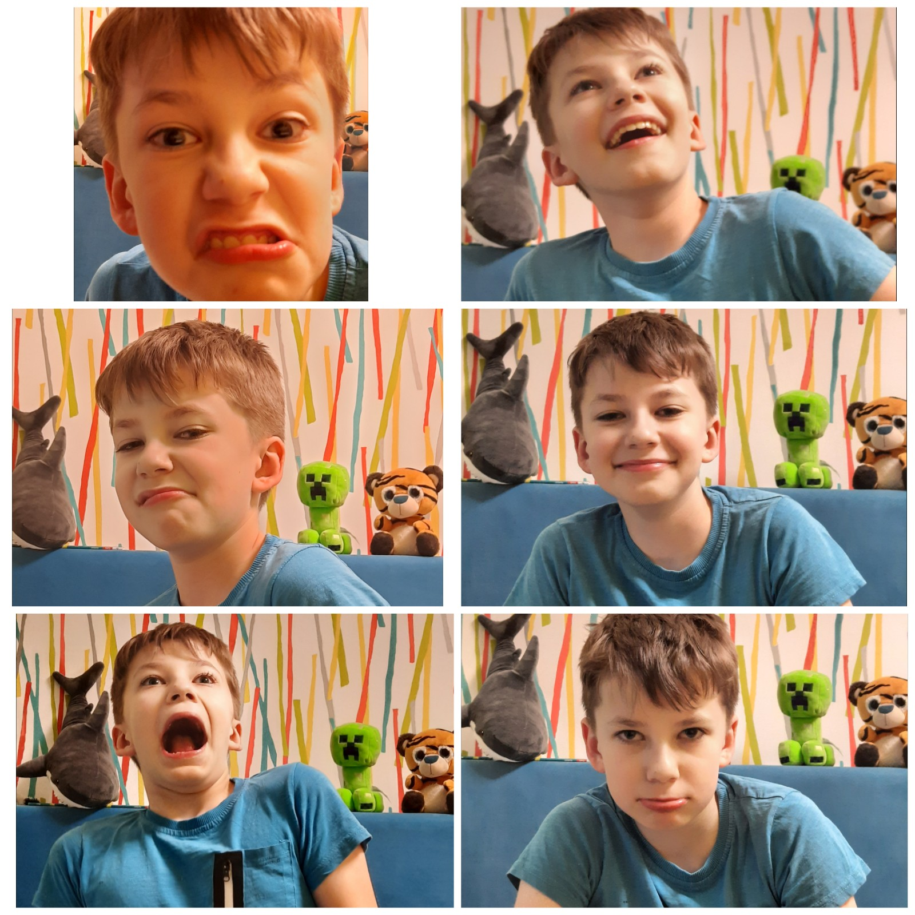
ДОМАШНЄ
СТВОРИТИ ФОТОКОЛАЖ З
6-ТИ СВОЇХ БАЗОВИХ ЕМОЦІЙ

